Slide 1
Projet P3 Arc-Drone
Alexandre Schnegg & Guillaume Jacot

Slide 2
Sommaire
Introduction
Debug des interfaces
Hardware
Acquisition de l’orientation
Régulation
Commande des moteurs
Monitoring
État de fonctionnement
Améliorations
Conclusion

Slide 3
Introduction/buts
Prise en main du quadricoptère
Debug des interfaces existantes
Assembler le quadricoptère
Maintenir le quadricoptère en vol stable
Réaliser un monitoring du quadricoptère
Notes:
Introduire le contexte et expliquer les buts du projet.

Slide 4
Débug des interfaces
Réécriture des fonctions de communication I2C
Lecture de plusieurs bytes à la fois sur l’accéléromètre
Mais pas sur le gyroscope
Suppression des attentes actives
Test si le bus est libre dans le cas de l’I2C
Machine d’état dans les autres cas
Correction de l’envoi par I2C
Donnée modifiée
Notes:
On a codé une nouvelle fonction permettant la lecture de plusieurs bytes d’un coup. On l’a utilisée pour lire la valeur de tous les axes de l’accéléromètre d’un coup. La lecture multiple ne fonctionne pas avec le gyroscope donc on a laissé comme c’était fait.
On a préféré tester si le bus était libre plutôt que de faire une attente active dans tous les cas.
Nous avons remplacé toutes les attentes actives par des machines d’états pour gagner en rapidité car rien que le capteur de pression prenait environ 70ms avant de renvoyer une valeur par exemple.
On a corrigé la fonction d’envoi par I2C. Quand on envoie l’adresse du périphérique souhaité sur le bus I2C, on met le dernier bit à 1 ou à 0 en fonction de si on veut lire ou écrire un registre. Dans notre cas, le dernier bit de la donnée était aussi modifié donc la configuration des périphériques I2C (par exemple la vitesse d’acquisition des données) n’était pas celle que nous voulions.

Slide 5
Le cas du magnétomètre
Lisait toujours la même valeur (la première)
Bit LOCK
Changement du gain
Lecture du champ magnétique terrestre
Notes:
Une fois qu’une valeur avait été lue, toutes les lectures suivantes nous donnaient les mêmes résultats. On a découvert ceci en faisant des tests avec un aimant :
- Si l’aimant était mis avant le démarrage du programme, les valeurs mesurées étaient grandes et ne bougeaient pas quand on retirait l’aimant.
- Si l’aimant n’était pas mis avant le démarrage du programme, les valeurs mesurées étaient beaucoup plus petites, mais ne bougeaient pas quand on mettait l’aimant.
Ceci était dû au bit LOCK du magnétomètre qui se met à ‘1’ quand on lit la 1re valeur et qui empêche donc l’actualisation des mesures. Celui-ci ne se remettait malheureusement jamais à ‘0’ ce qui empêchait la modification des valeurs.
Pour remédier à ce problème, on a également utilisé notre fonction de lecture multiple par I2C pour lire tous les axes d’un coup. Le magnétomètre remet automatiquement le bit LOCK à ‘0’ quand on a lu toutes les valeurs. Des fois, celui-ci ne se remet pas à ‘0’ automatiquement, on renvoie donc le mode d’acquisition (single ou continuous) au magnétomètre pour forcer sa remise à ‘0’.
On a également modifié le gain, car il était au minimum et le champ magnétique terrestre est très faible (environ 0.5 gauss).

Slide 6
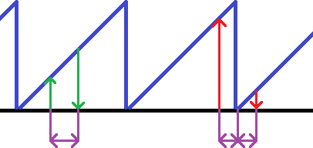
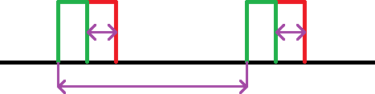
Instabilité PWM
La largeur d’impulsion mesurée variait périodiquement
Variation de la puissance par intermittence
Erreur de précision des float
Variables globales
Notes:
La largeur des impulsions variait périodiquement. On a mis pas mal de temps à détecter que ceci venait d’une simple erreur de soustraction dans l’interface du timer. A chaque détection de flanc du signal d’entrée, on sauvegarde la valeur du timer. Ensuite, on calcul la différence entre les 2 mesures. Lorsque le 2e flanc (flanc descendant) est détecté après que le timer soit revenu à 0, il faut prendre la valeur maximale du timer moins la différence entre les 2 valeurs mesurées pour avoir un résultat correct. Le code avait été fait pour une valeur maximale du timer de 65535 pourtant le timer est configuré pour compter de 0 à 62’500 seulement donc les mesures étaient faussées.
Une fois ce problème corrigé, on pouvait encore observer des petites variations dans la mesure du duty cycle alors que le signal d’entrée ne variait pas. Ceci était dû à la façon de sauvegarder la valeur du timer à chaque flanc. En effet, on sauve les valeurs dans des variables globales qui sont ensuite lues par une autre fonction (celle qui fait la soustraction entre les deux valeurs).

Slide 7
Hardware
Un moteur consomme 15 A au maximum
La résistance shunt est dimensionnée pour 50 A
Ne pas mettre la puissance des moteurs au max
Alimentation par batterie de voiture pour les essais
L’autonomie de la batterie Li-Po est faible
Notes:
Moteur à 70% = environ 43A

Slide 8
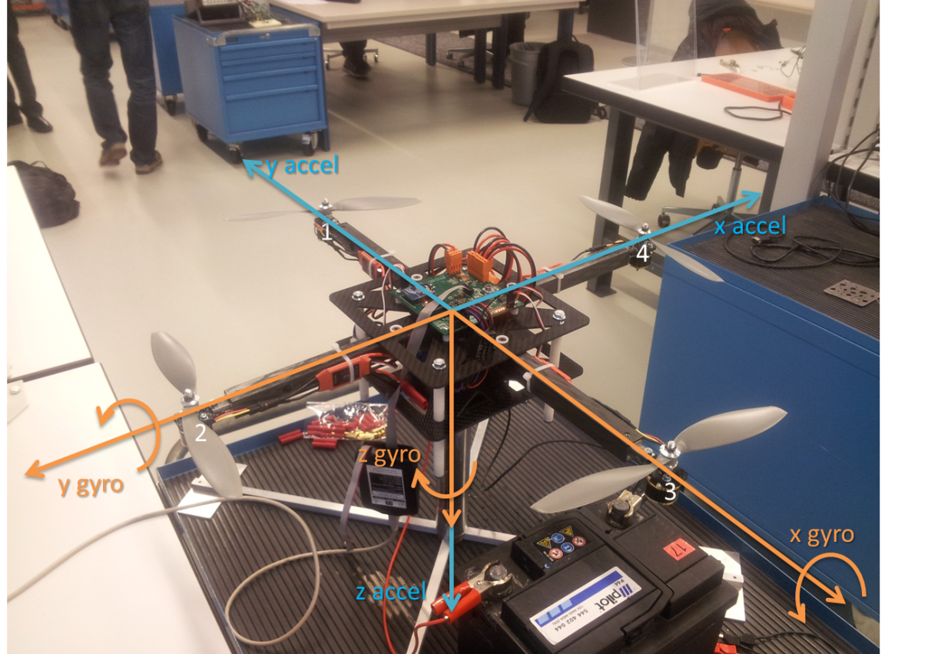
Axes des capteurs

Slide 9
Données des capteurs
Magnétomètre
±1.3 Gauss (champ magnétique terrestre = 0.5 Gauss)
Accéléromètre
±2 g
Gyroscope
±250 °/s

Slide 10

Acquisition de l’orientation
Acquisition des données brutes
Transformation du vecteur d’accélération dans le référentiel du gyroscope
Filtrage des données avec un filtre complémentaire du 1er ordre
$$θ\left(n\right)=a∗\left[θ\left(n−1\right)+\dot{θ}\left(n\right)∗T_{s}\right]+b∗θ(n)$$
$$Avec τ=\frac{a}{1−a}∗T_{s} et b=1−a$$
Filtre complémentaire du second ordre implémenté

Slide 11
Régulation
On choisit une puissance constante pour les moteurs (par ex: 70%)
On choisit la variation de puissance que la régulation va engendrer (par ex: ±30%)
On calcule l’erreur pour deux axes (xz et yz)
Addition / soustraction en fonction du moteur
Régulateurs PI implémentés
I non fonctionnel

Slide 12
Delay vs Interruption
En premier lieu la régulation était codée dans la boucle principale du programme
Temps de cycle trop long pour assurer un échantillonnage à 10ms
Essentiellement dû au monitoring
Finalement, création de gestionnaires spéciaux appelés depuis une RTI
Il est possible de descendre jusqu’à 4ms

Slide 13
Delay vs Interruption
Problème d’interruption de la communication I2C avec le magnétomètre
Pour corriger, on le lit dans la RTI
Inversion priorité interruption input capture et RTI

Slide 14
Commande des moteurs
Initialisation des drivers moteurs au démarrage
Au départ, commande des moteurs directement avec la télécommande
Ensuite, utilisation de la télécommande comme interrupteur
Notes:
Quand on branche l’alimentation, les drivers moteurs se configurent en fonction du signal PWM qu’ils reçoivent. Ils considèrent que celui-ci représente 0%. Ceci permet d’utiliser correctement toute la plage de puissances. On doit donc envoyer un signal PWM constant représentant le 0% au démarrage du programme avant de pouvoir faire tourner les moteurs à la vitesse souhaitée.
Par mesure de sécurité, le quadricoptère ne démarre pas tout de suite lorsque le programme est démarré. Il faut maintenir les joysticks de la télécommande en position 0 (en bas à gauche) pour que les moteurs démarrent. Sitôt qu’un joystick est relâché, les moteurs s'arrêtent.

Slide 15
Monitoring
Labview
Permets uniquement la réception de données pour le moment
Valeurs en chaîne de caractères
Capteurs
Accéléromètre
Gyroscope
Magnétomètre
Pression
Température
Altitude (pas encore fonctionnel)
Tension de la batterie
Courant consommé
Orientation du quadricoptère
Signaux PWM
Notes:
Le monitoring est fait en Labview.
Pour le moment on peut seulement recevoir des données envoyées depuis le quadricoptère.
Les valeurs sont convertient en chaîne de caractères avant d’être envoyée ce qui n’est pas une très bonne méthode.

Slide 16
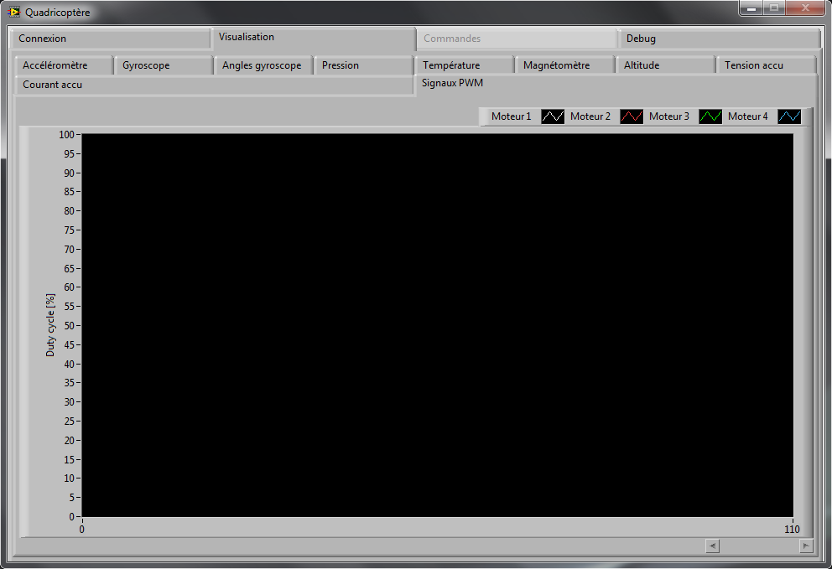
Monitoring
Notes:
Image du programme Labview

Slide 17
État de fonctionnement
Tous les problèmes détectés dans les interfaces ont été résolus
L’acquisition de l’orientation fonctionne, mais un ajustement du filtrage est nécessaire
La régulation sera plus facile si le bruit est faible
La régulation a été implémentée, mais le régulateur I n’est pas fonctionnel
Essai avec le régulateur P, mais nous n’avons pas encore réussi à stabiliser le quadricoptère
Monitoring de tous les capteurs fonctionnel

Slide 18
Comparaison au cahier des charges
Prise en main du quadricoptère
Debug des interfaces existantes
Assembler le quadricoptère
Maintenir le quadricoptère en vol stable
Acquisition orientation
Implémentation régulation
Vol stable
Réaliser un monitoring du quadricoptère
Monitoring
Envoi de commande depuis labview

Slide 19
Améliorations
Pour le monitoring, prévoir un envoi des données sous forme binaire
L’envoi de chaine de caractère est trop lourd
Inventer un support qui donne plus de liberté au quadricoptère tout en limitant les risques de casse
Réglage des gains des régulateurs depuis Labview
Régulation en logique floue ?

Slide 20
Conclusion
Projet intéressant et «fun»
Les buts du projet ont été atteints ou au moins partiellement
À faire différemment
Envoi des données à Labview
On aurait dû directement coder la régulation dans une RTI
Coder directement les gestionnaires

Slide 21

Bonus

Slide 22
Questions
?

